Slide 1
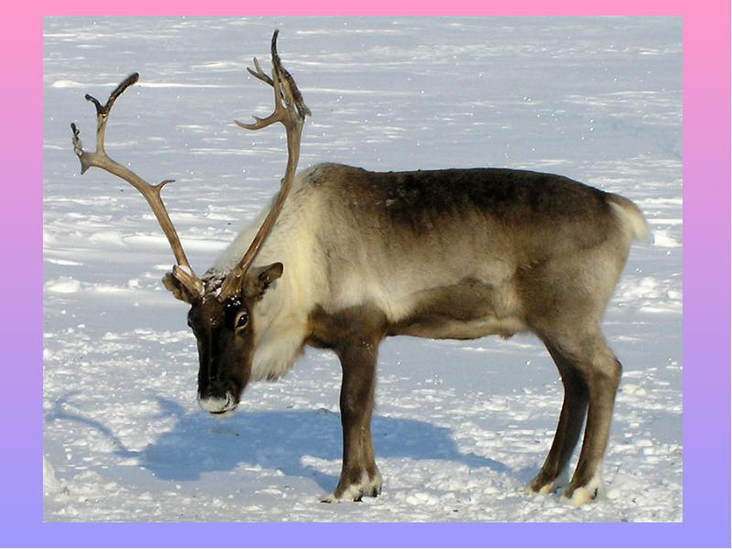
Образец презентации Красная книга-Северный олень
Смирнов Александр
4 а класс
ГБОУ гимназия № 293

Slide 2
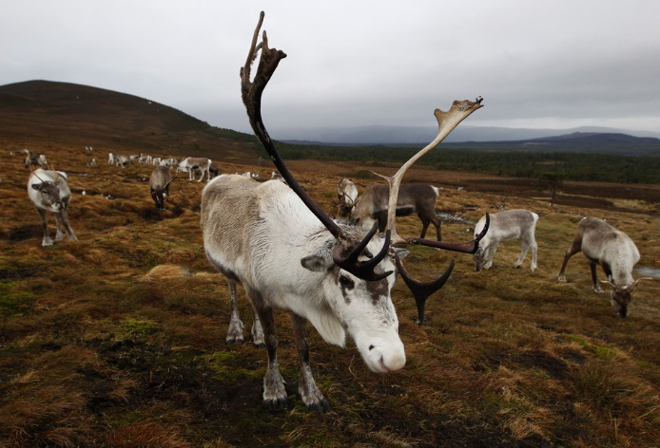
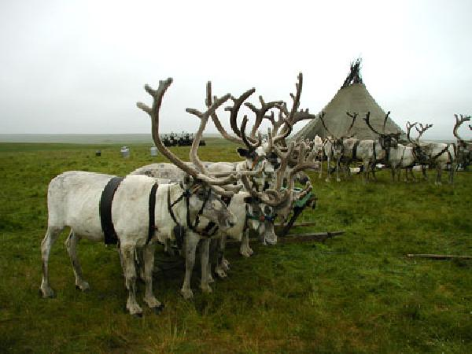

Slide 3
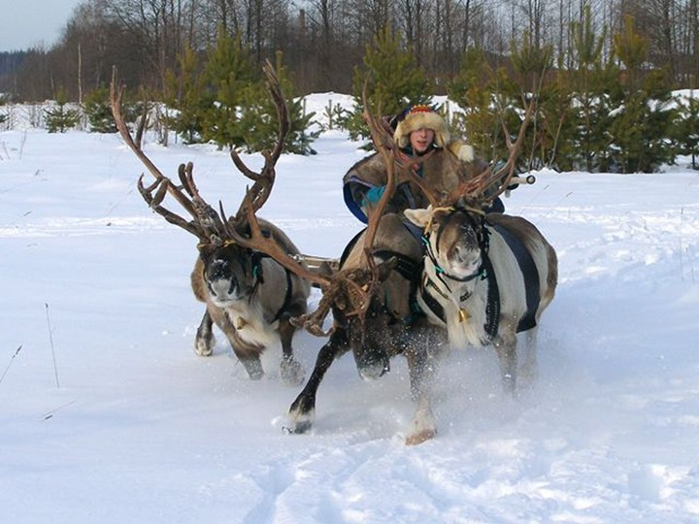

Slide 4
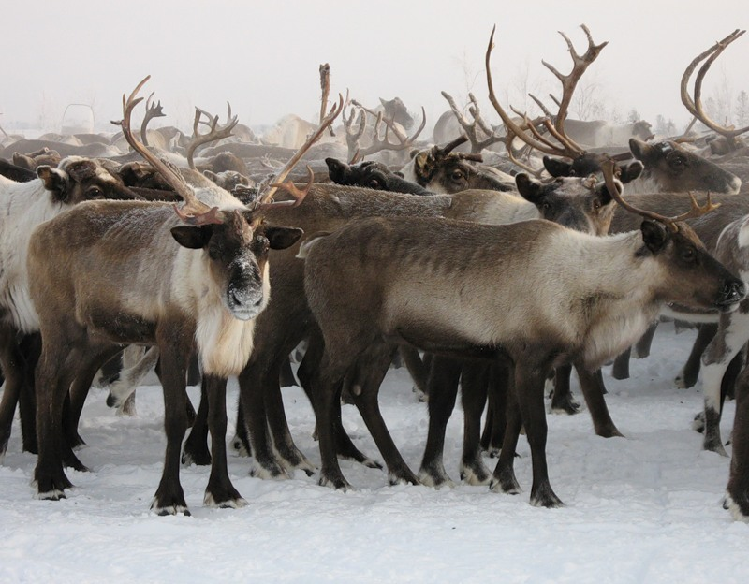

Slide 5
